Slide 1
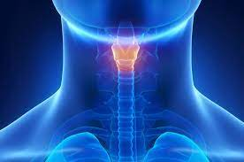
Ejercicios que restauran función vocal .
Flga Pamela Diaz
Salud y Educación Vocal
Segundo Semestre 2023

Slide 2
Ejercicios de elongación cabeza cuello.
1. Flexión de cabeza de derecha a izquierda
2. Extensión de cabeza anteroposterior
3. Circunducción de cabeza y cuello
4. Antero versión de hombros
5. Retroversión de hombros
6. Contorsión de brazos al centro, derecha e izquierda
Todos los ejercicios se realizan en 4 repeticiones seguidas, de preferencia por las mañanas.
En caso de tener una lesión muscular , No Realizar los ejercicios

Slide 3
Ejercicios de Respiración
Paso 1 Respiración Moderada o de limpieza
Paso 2 Respiración de Narinas ( chi mudra )
Paso 3 Respiración del Abejorro
Paso 4 Respiración en colocación
Paso 5 Respiración tranquila y lenta
Paso 6 Respiración profunda
Paso 7 Respiración Costo diafragmática

Slide 4
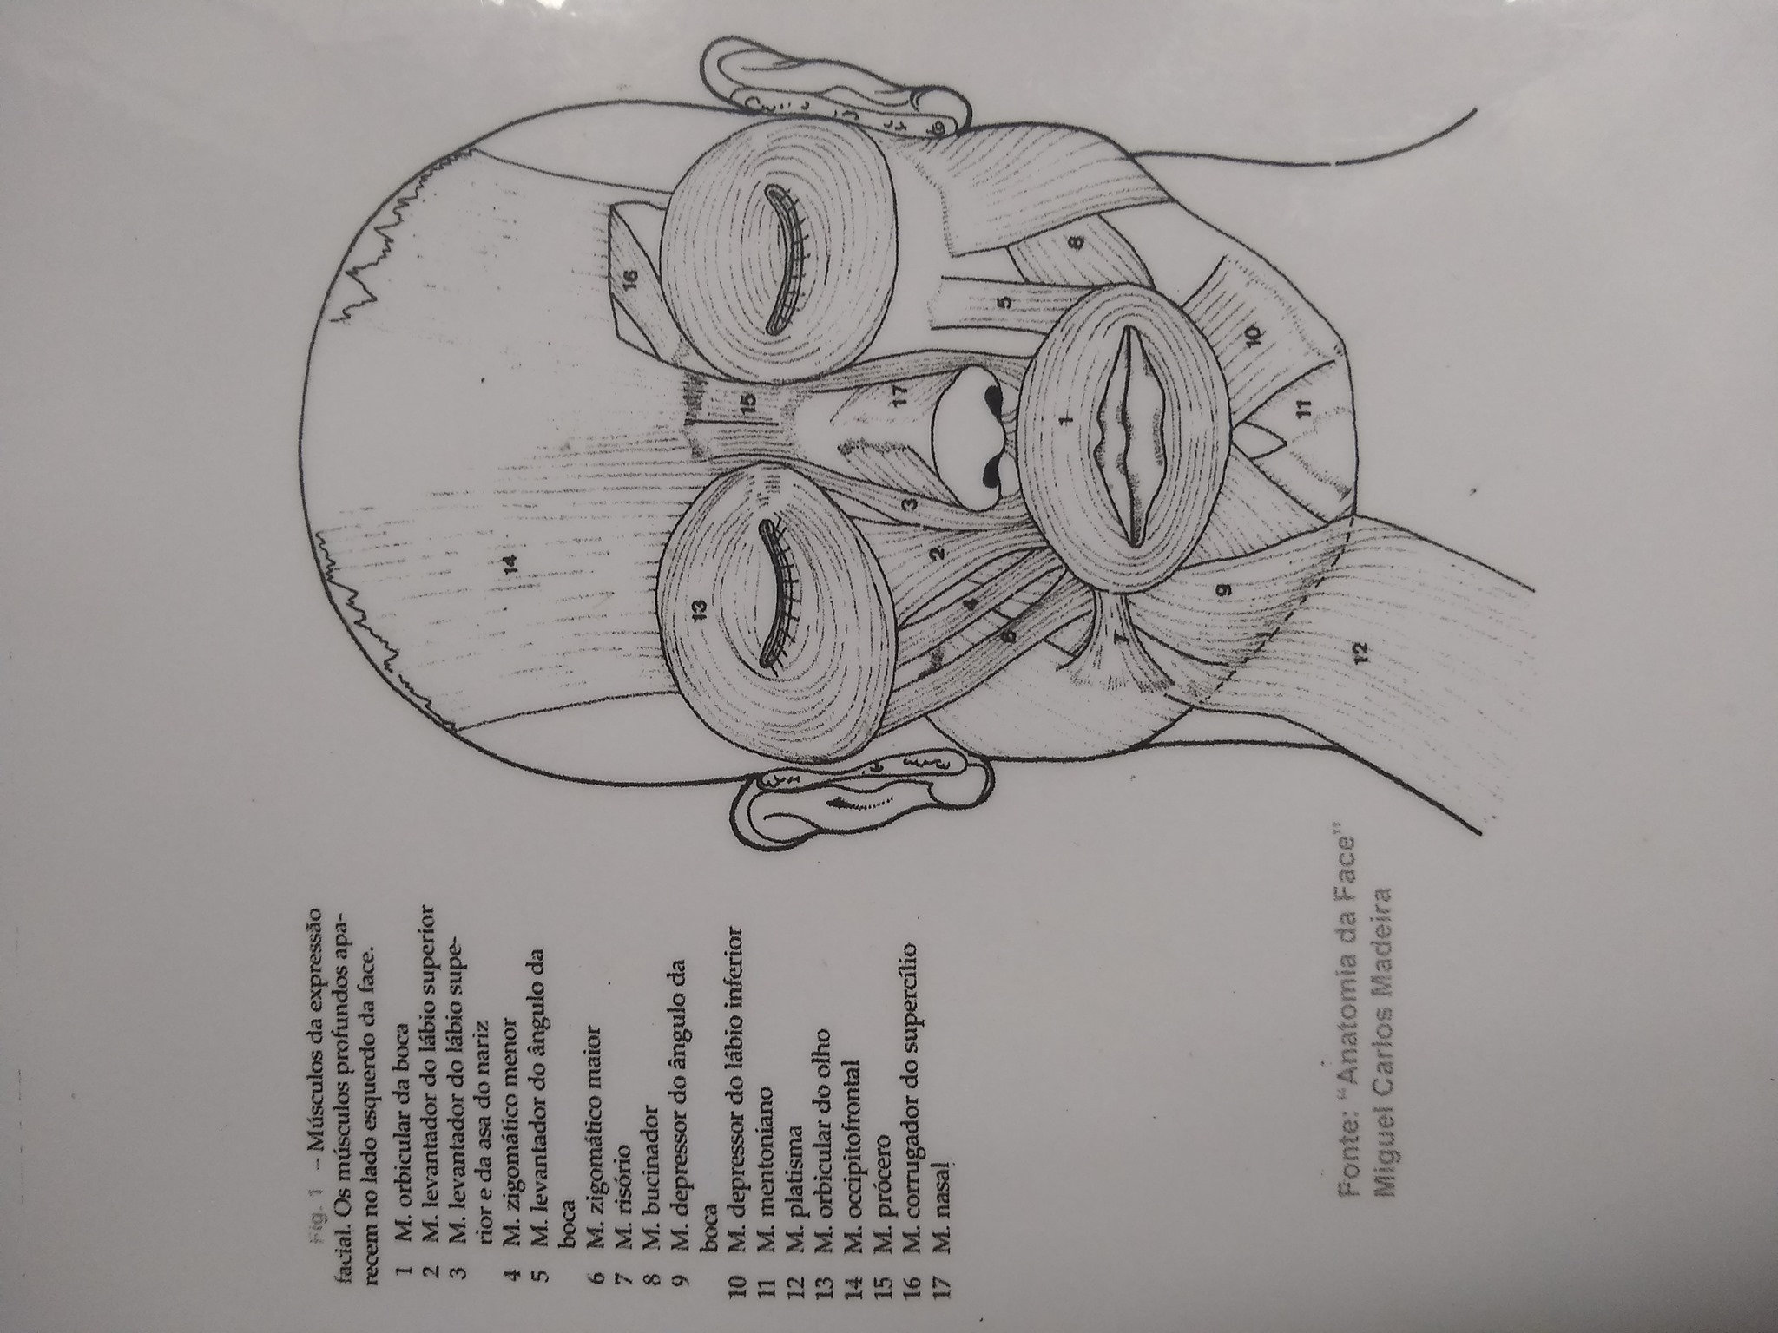
Ejercicios de la expresión facial
Dividiremos la cara en tres segmentos
Superior: Frente
Media : Nariz
Inferior : Boca

Slide 5
Ejercicios que restauran la función vocal
Ejercicios de calentamiento vocal
1 ej. De vibración. Lingual y labial
2 ej. De B prolongada
3 ej. De fonación en tubos
4 ej. De bostezo suspiro
5 ej. Humming Exagerado
6 ej. De vocalizaciones fonema sostenido y oraciones
7 ej. Sonido de m prolongada
8 ej. Voz confidencial ( volumen de la voz )
9. técnica de masaje laríngeo
10. Técnica enfriamiento vocal
11 ejercicios de glissando , sonido de sirena
12. Técnicas de enfriamiento vocal

Slide 6
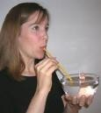
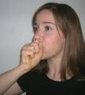
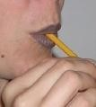

Slide 7
Ejercicios de habla para la articulación modulación y dicción
Ejercicio de trabalenguas
Ejercicio de canciones
Ejercicios de lectura

